Slide 1
计算机组成原理
教材：白中英，计算机组成原理（第四版），科学出版社
Notes:
School of Information Science and Technology

Slide 2
目录
第一章 计算机系统概论
第二章 运算方法和运算器
第三章 内部存储器
第四章 指令系统
第五章 中央处理器
第六章 总线系统
第七章 外围设备
第八章 输入输出系统
第九章 操作系统支持
第十章 安腾高性能处理机体系结构

Slide 3
第6章 总线系统
6.1 总线的概念和结构形态
6.2 总线接口
6.3 总线的仲裁
6.4 总线的定时和数据传送模式
6.5 HOST总线和PCI总线
6.6 InfiniBand标准
Notes:
软件学院·计算机组织与结构
第6章 总线系统

Slide 4
6.1 总线的概念和结构形态
总线是构成计算机系统的互连机构，是多个系统功能部件之间进行数据传送的公共通路
单处理器系统的总线，大致分为三类：
内部总线：CPU内部连接各寄存器及运算部件之间的总线
系统总线：CPU同计算机系统的其他高速功能部件，如存储器、通道等互相连接的总线
I/O总线：中低速I/O设备间互相连接的总线

Slide 5
总线类型(层次结构)
芯片总线（Chip Bus）
  芯片级互连，大规模集成电路芯片内部或之间连接的总线
  局部总线（Local Bus），微处理器的引脚信号
  片内总线，大规模集成电路芯片内部连接
内总线（Internal Bus）
  模板级互连，主机内部功能单元（模板）间连接的总线
  板级总线、母板总线，或系统总线
  系统总线（System Bus）是微机系统的主要总线
  内部总线从一条变为多条，形成多总线结构
外总线（External Bus）
  设备级互连，微机与其外设或微机之间连接的总线
  过去，指通信总线
  现在，常延伸为外设总线

Slide 6
总线特性
物理特性：物理连接方式，包括总线的根数、排列方式，总线的插头、插座的形状等
功能特性：描述总线中每一根线的功能
电气特性：定义每一根线上信号的传递方向及有效电平范围。送入CPU的信号叫输入信号(IN)，从CPU发出的信号叫输出信号(OUT)
时间特性: 定义了每根线在什么时间有效，即总线上各信号有效的时序关系
为了方便各个功能部件的连接，
广泛应用的总线都实现了标准化

Slide 7
总线带宽
总线带宽＝总线传输速率＝吞吐率
  单位时间传输的数据量
  每秒兆字节（MB/S）或每秒位（bps）
总线带宽＝传输的数据量÷需要的时间
举例
5MHz的8086微处理器
  16÷（4×0.2×10⁻⁶）bps＝20×10⁶ bps＝2.5 MB/S
66MHz的Pentium，基本非流水线总线周期
  64÷2×66×10⁶ bps＝264 MB/S
66MHz的Pentium，2-1-1-1猝发读周期
  32÷5×66×10⁶ B/S＝422.4 MB/S

Slide 8
【例1】(1)某总线在一个总线周期中并行传送4个字节的数据，假设一个总线周期等于一个总线时钟周期，总线时钟频率为33MHz，则总线带宽是多少?
(2)如果一个总线周期中并行传送64位数据，总线时钟频率升为66MHz，则总线带宽是多少?
解：(1) 设总线带宽用Dr表示，总线时钟周期用T=1/f表示，一个总线周期传送的数据量用D表示， 根据定义可得:
Dr=D/T=D×1/T=D×f
=4B×33×1000000/s=132MB/s
(2) 64位=8B
Dr=D×f=8B×66×1000000/s=528MB/s
此处：1MB＝10⁶ B

Slide 9
1.单总线结构
在单处理器的计算机中，使用一条单一的系统总线来连接CPU、主存和I/O设备，叫做单总线结构。
要求连接到总线上的逻辑部件必须高速运行，以便在某些设备需要使用总线时能迅速获得总线控制权；当不再使用总线时，能迅速放弃总线控制权。
系统总线
CPU
主存
设备
接口
设备
接口
单总线结构

Slide 10
2.双总线结构
在CPU和主存之间专门设置了一组高速的存储总线，使CPU可通过专用总线与存储器交换信息，减轻了系统总线的负担，主存仍可通过系统总线与外设之间实现DMA操作，而不必经过CPU
系统总线
存储总线
CPU
主存
设备
适配器
设备
适配器
双总线结构

Slide 11
3.三总线结构
系统总线
CPU
存储总线
主存
IOP
I/O总线
三总线结构
设备
适配器
设备
适配器

Slide 12
早期总线的内部结构
----处理器芯片引脚的延伸
输入设备
输出设备
存储器
模块
接口
接口
CPU
地址线
数据线
控制线

Slide 13
当代流行的总线内部结构
CPU-CACHE
模块
存储器
模块
I/O
接口
总线
控制器
数据传送总线（数据线、地址线、控制线）
仲裁总线（BR、BG）
中断和同步总线
公用线（时钟信号、电源/地线、…）

Slide 14
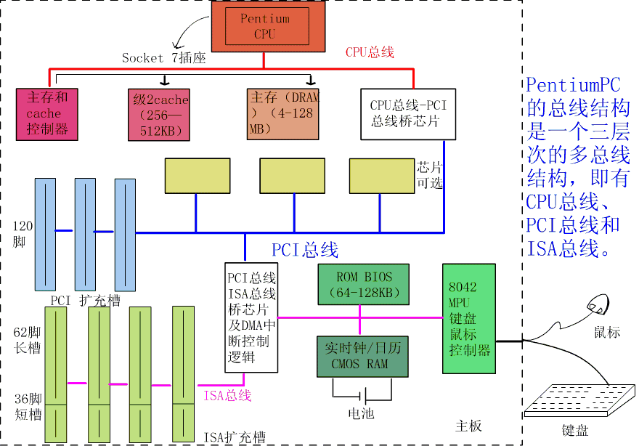

Slide 15
PC机总线的发展
16位PC机：单总线结构
  IBM PC机和IBM PC/XT机的IBM PC总线
  IBM PC/XT机的IBM AT总线，即ISA总线
早期32位PC机
  与MCA总线竞争的EISA总线（扩展 ISA总线）
  32位局部总线VESA
当前32位PC机：多总线结构
  存储总线
  系统总线：外设部件互连PCI
  显示总线：图形加速接口AGP
  外设接口：键盘接口、鼠标接口、并行打印机接口、串行通信接口，通用串行接口USB，IEEE 1394接口

Slide 16
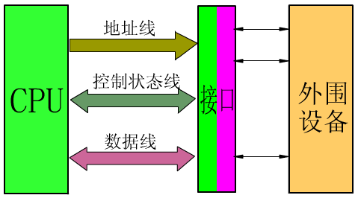
6.2 总线接口
1.串行传送
只有一条传输线，每次一位，按顺序来传送表示一个数码的所有二进制位(bit)
2.并行传送
每个数据位都需要单独一条传输线。二进制数“0”或“1”在不同的线上同时进行传送

Slide 17

串行通信
串行通信：将数据分解成二进制位用一条信号线，一位一位顺序传送的方式
串行通信的优势：用于通信的线路少，因而在远距离通信时可以极大地降低成本
通信协议（通信规程）：收发双方共同遵守
解决传送速率、信息格式、位同步、字符同步、数据校验等问题
串行通信适合于远距离数据传送，也常用于速度要求不高的近距离数据传送
PC系列机上有两个串行异步通信接口、键盘、鼠标器与主机间采用串行数据传送

Slide 18
通信方式
串行异步通信：以字符为单位进行传输
串行同步通信：以一个数据块（帧）为传输单位，每个数据块附加1个或2个同步字符，最后以校验字符结束
传输制式
  全双工：双根传输线，能够同时发送和接收
  半双工：单根传输线，不能同时发送和接收
  单工：单根传输线只用作发送或只用作接收
调制解调器Modem：通信线路信号与计算机数字信号相互转换的设备

Slide 19


起止式异步通信字符格式
字符
起始位
数据位
校验位
停止位
空闲位
0/1
0/1
…
0/1
0/1
1
0
1
1
1
低位
高位
起始位——每个字符开始传送的标志，起始位采用逻辑0电平
数据位——数据位紧跟着起始位传送。由5～8个二进制位组成，低位先传送
校验位——用于校验是否传送正确；可选择奇检验、偶校验或不传送校验位
停止位——表示该字符传送结束。停止位采用逻辑1电平，可选择1、1.5或2位
空闲位——传送字符之间的逻辑1电平，表示没有进行传送

Slide 20
数据传输速率
数据传输速率＝比特率（Bit Rate）
  每秒传输的二进制位数bps
  字符中每个二进制位持续的时间长度都一样，为数据传输速率的倒数
进行二进制数码传输，每位时间长度相等：
比特率＝波特率（Baud Rate）
过去，限制在50 bps到9600 bps之间
现在，可以达到115200 bps或更高

Slide 21
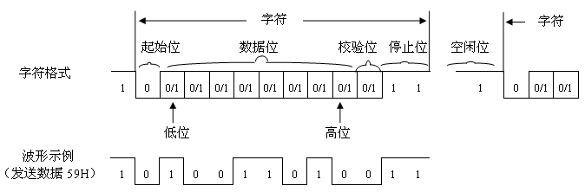
【例2】 利用串行方式传送字符，每秒钟传送的数据位数常称为波特。假设数据传送速率是120个字符/秒，每一个字符格式规定包含10个数据位(起始位、停止位、8个数据位)，问传送的波特数是多少？每个数据位占用的时间是多少？
【解】：波特数为：10位×120/秒=1200波特
每个数据位占用的时间Td是波特数的倒数：
Td=1/1200=0.833×0.001s=0.833ms
发送8位数据：59H＝01011001B，偶校验、两个停止位

Slide 22
6.3 总线的仲裁
主设备(Master)：控制总线完成数据传输
从设备(Slave)：被动实现数据交换
总线仲裁：决定当前控制总线的主设备
  集中仲裁：中央仲裁器负责
  分布仲裁：比较各个主设备仲裁号决定
某一时刻，只能有一个主设备控制总线，
其它设备此时可以作为从设备
某一时刻，只能有一个设备向总线发送数据，
但可以有多个设备从总线接收数据

Slide 23
6.3.1 集中仲裁：链式查询方式
BS -总线忙
BR-总线请求
BG-总线同意
总
线
控
制
部
件
数据线
地址线
BS
BR
I/O接口0
I/O接口1
I/O接口1
…
I/O接口n
BG
…

Slide 24
6.3.1 集中仲裁：计数器定时查询方式
BS -总线忙
BR-总线请求
总
线
控
制
部
件
数据线
地址线
设备地址
设备地址
BS
1
0
BR
计数器
I/O接口0
I/O接口1
I/O接口1
…
I/O接口n

Slide 25
6.3.1 集中仲裁：独立请求方式
BG-总线同意
BR-总线请求
总
线
控
制
部
件
数据线
地址线
BG_{n}
BR_{n}
BG₁
BR₁
BG₀
BR₀
I/O接口0
I/O接口1
…
I/O接口n
排队器
排队器

Slide 26
6.3.2 分布式仲裁
中央
处理器
设备接口
0
设备接口
1
设备接口
N
3
1
2

Slide 27
6.4 总线的定时和数据传送模式
6.4.1 总线的定时
同步定时（时序）
  总线操作的各个过程由共用的总线时钟信号控制
  适合速度相当的器件互连总线，否则需要准备好信号让快速器件等待慢速器件
  微处理器控制的总线时序采用同步时序
异步定时（时序）
  总线操作需要握手联络（应答）信号控制
  数据传输的开始伴随有启动（选通或读写）信号
  数据传输的结束有一个确认信号，进行应答

Slide 28
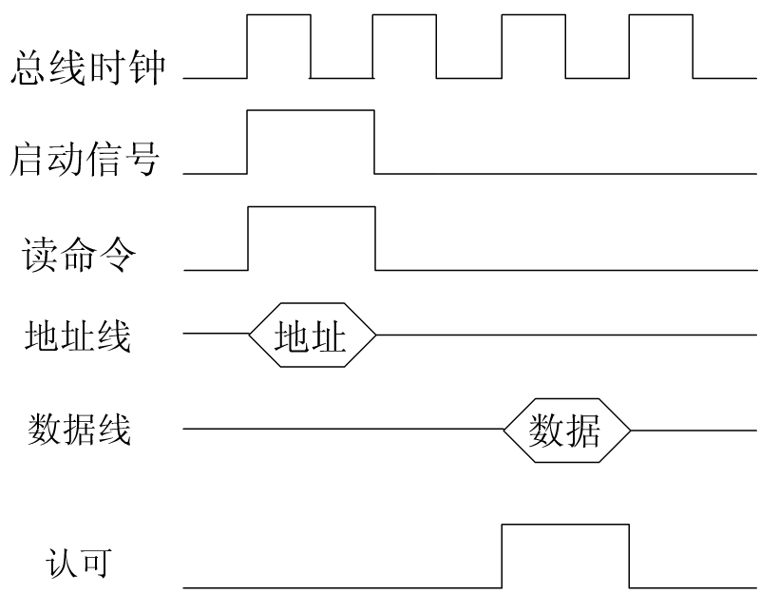
同步时序协议

Slide 29
同步式数据输入
总线传输周期
时钟
T₁
T₂
T₃
T₄
地址
读
命令
数据

Slide 30
同步式数据输出
总线传输周期
时钟
T₁
T₂
T₃
T₄
地址
数据
写
命令

Slide 31
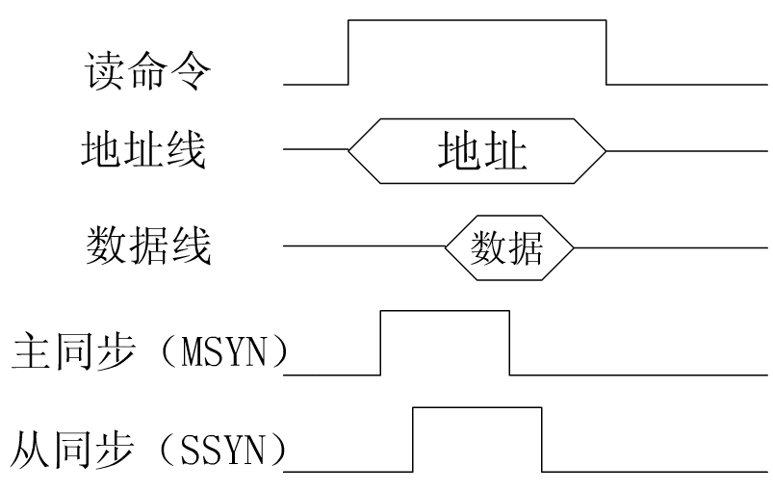
异步时序

Slide 32
异步时序的互锁关系
主设备
请
求
回
答
从设备
不互锁
半互锁
全互锁

Slide 33
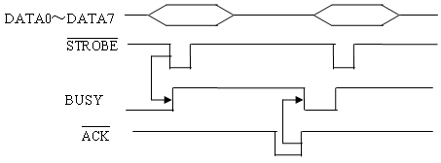
打印机时序
时序图
典型的异步时序
DATA0～DATA7（8位并行数据）信号
  主机输出打印数据和命令
STROBE*（选通）信号
  输出低有效，才能使打印机接收数据
ACK*（响应）信号
  打印机接收数据结束回送负脉冲响应信号
BUSY（忙状态）信号
  打印机忙于处理接收到的数据，不能接收新的数据

Slide 34
6.4.2 总线数据传送模式
读数据传送：数据由从设备到主设备
写数据传送：数据由主设备到从设备
猝发传送（数据块传送）
  给出起始地址，将固定块长的数据一个接一个地从相邻地址读出或写入
写后读（Read-After-Write）
  先写后读同一个地址单元，适用于校验
读修改写（Read-Modify-Write）
  先读后写同一个地址单元，适用于共享数据保护
广播（Broadcast）
  一个主设备对多个从设备的写入操作

Slide 35
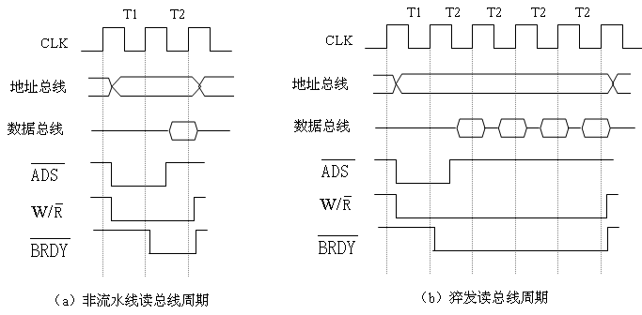
Pentium的总线周期
时序图
基本非流水线总线周期
  由2个时钟周期T1和T2组成
  T1周期：发出地址信号、控制信号等
  T2周期：进行数据传送
猝发传送总线周期
  从连续的存储单元中获取数据
  在T1周期提供首个单元的地址
  接着4个T2周期读取4个64位数据
  2-1-1-1猝发传送：5个时钟32字节数据传输

Slide 36
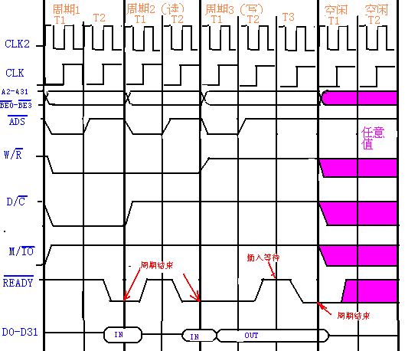

Slide 37
6.4 PCI总线
Intel公司提出，PCI联盟SIG支持
与处理器无关
集中式总线仲裁、支持多处理器系统
通过桥电路兼容ISA/EISA总线
具有即插即用的自动配置能力等
共94个引脚
  PCI 1.0版：32位数据总线、33MHz时钟频率
  PCI 2.0版：64位数据总线、33MHz时钟频率
  PCI 2.1版：64位数据总线、66MHz时钟频率

Slide 38
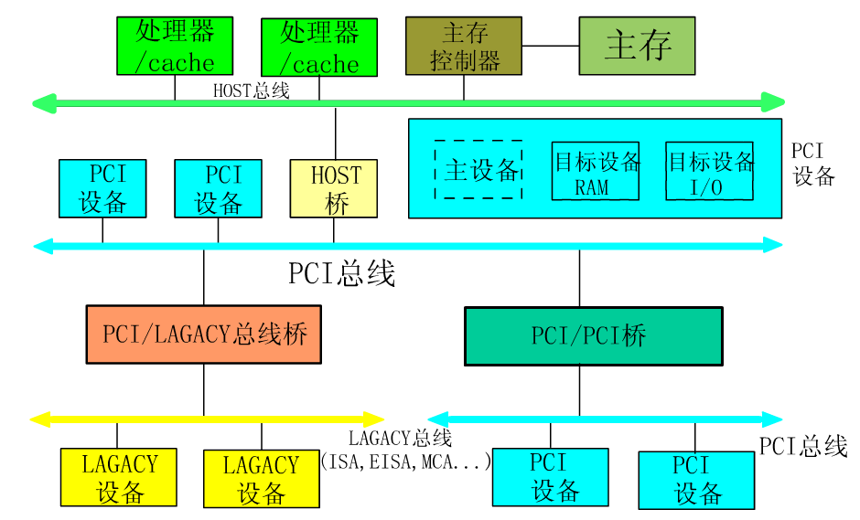
6.5 HOST总线和PCI总线

Slide 39
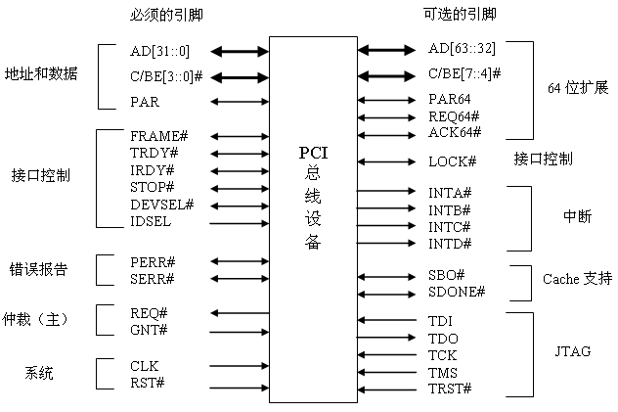
PCI总线信号
示意图
地址和数据引脚
  AD[31::0]，AD[63::32]：64位地址和数据复用信号
  C/BE[3::0]#，C/BE[7::4]#：命令和字节有效复用信号
  PAR，PAR64：奇偶校验信号
接口控制引脚
  FRAME#：帧信号，表示总线周期开始
  IRDY#：初始方就绪信号
  TRDY#：目标方就绪信号
  STOP#：停止信号
  DEVSEL#：设备选择信号
  IDSEL#：初始化设备选择信号
  LOCK#：封锁信号

Slide 40
PCI总线周期
I/O读写周期
  主设备与I/O设备交换数据，不支持猝发传送
存储器读、存储器行读、存储器多重读周期
  猝发读取不同的数据量
存储器写周期：猝发写入数据
存储器写和无效周期
  保证写入，同时广播“无效”信息
中断响应周期：响应I/O设备中断
特殊周期：主设备广播信息到多个目标设备
双地址总线周期：传输64位地址
配置读和写周期
  实现对PCI总线设备的配置信息进行读写，实现自动配置

Slide 41
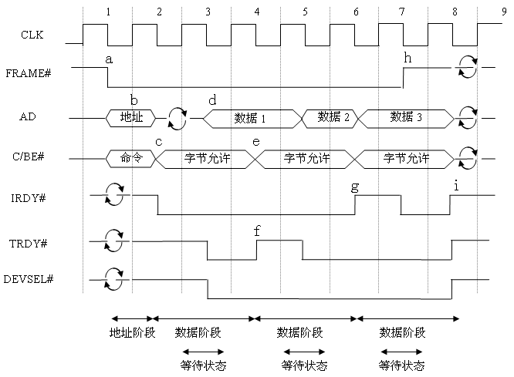
PCI总线时序
同步时序协议，数据传输需要两个阶段
  第一个阶段（一个时钟）：提供地址
  第二个阶段（最少一个时钟）：交换数据
非猝发传送需要2个时钟周期
支持无限猝发传送，第一个时钟提供地址，后续时钟交换数据，也就是2-1-1-1……
最大总线带宽
  每个时钟传送64位数据，时钟频率66MHz
  8×66 MB/S＝528 MB/S

Slide 42
ISA总线
16位系统总线，用于IBM PC/AT及其兼容机
由前62引脚（A和B面）和后36引脚（C和D接面）两个插槽组成：
IBM PC机和IBM PC/XT机的IBM PC总线
  前62个信号，其中8位数据总线、20位地址总线
  时钟频率4.77MHz，最快4个时钟周期传送8位数据
IBM AT机增加部分
  后36个信号，16位数据引脚和24位地址引脚
  8MHz总线频率，2个时钟周期传送16位数据

Slide 43
SCSI总线(Small Computer System Interface)
SCSI＝小型计算机系统接口
高速、智能、并行总线接口
使用50芯电缆，由8条数据线、一条奇偶校验线、9条控制线等组成
以菊花链形式最多可连接8台设备
采用分布式总线仲裁策略，每个SCSI设备有唯一设备号ID0—7
SCSI-2扩充了SCSI的命令集，采用68芯电缆，提高了数据传输率
SCSI-3标准允许总线上连接的设备由8个提高到16个，可支持16位数据传输

Slide 44
IEEE 1394总线
高速串行总线标准接口，适合视频等家电消费类设备的连接，俗称火线Fire Wire
具有数据传送的高速性
  数据传输率：100Mb/s、200Mb/s、400Mb/s
具有数据传送的实时性
  保证多媒体数据（图像和声音）传送的连续
体积小易安装，连接方便
  使用6芯电缆
  支持热插入（带电插拔）

Slide 45
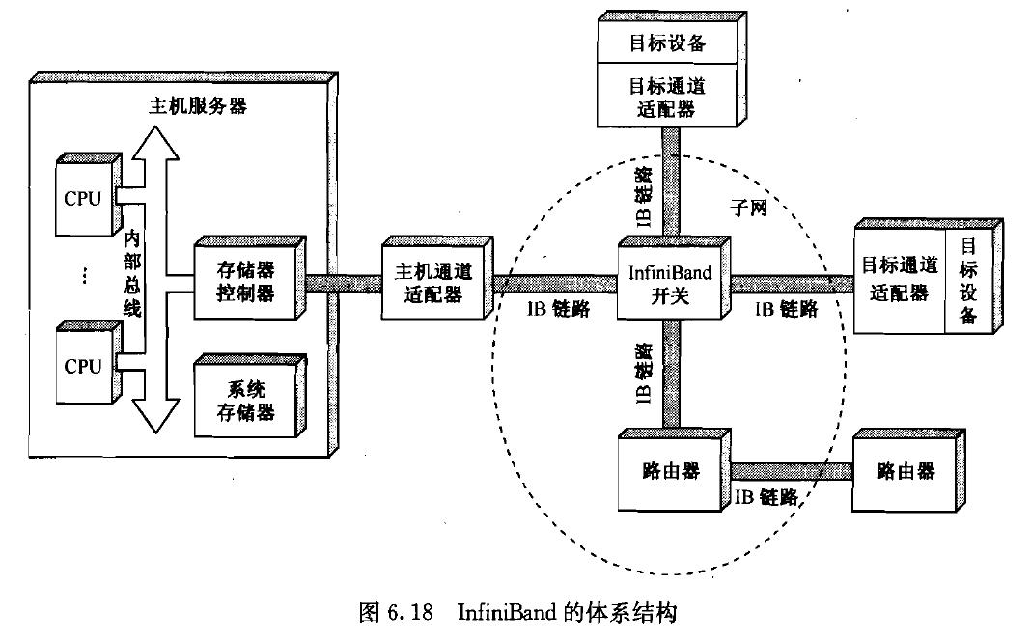
6.6 InfiniBand标准
6.6.1 InfiniBand的体系结构

Slide 46
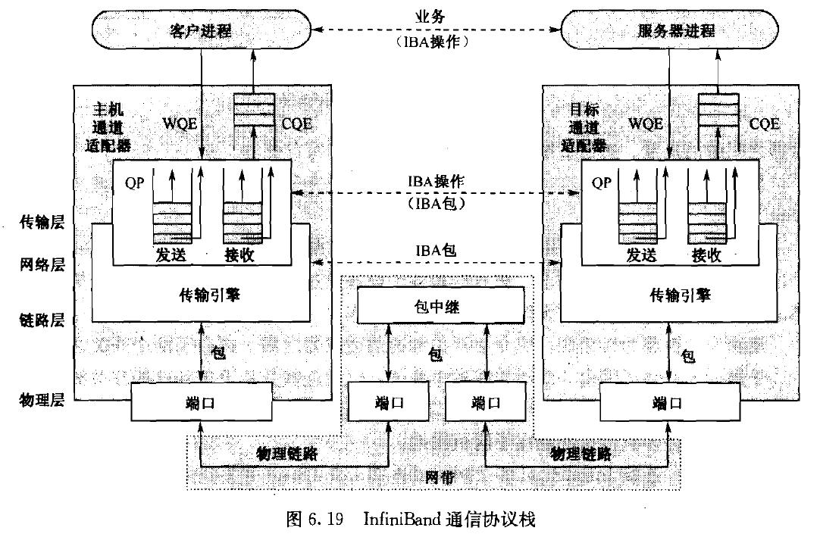
InfiniBand通信协议栈

Slide 47
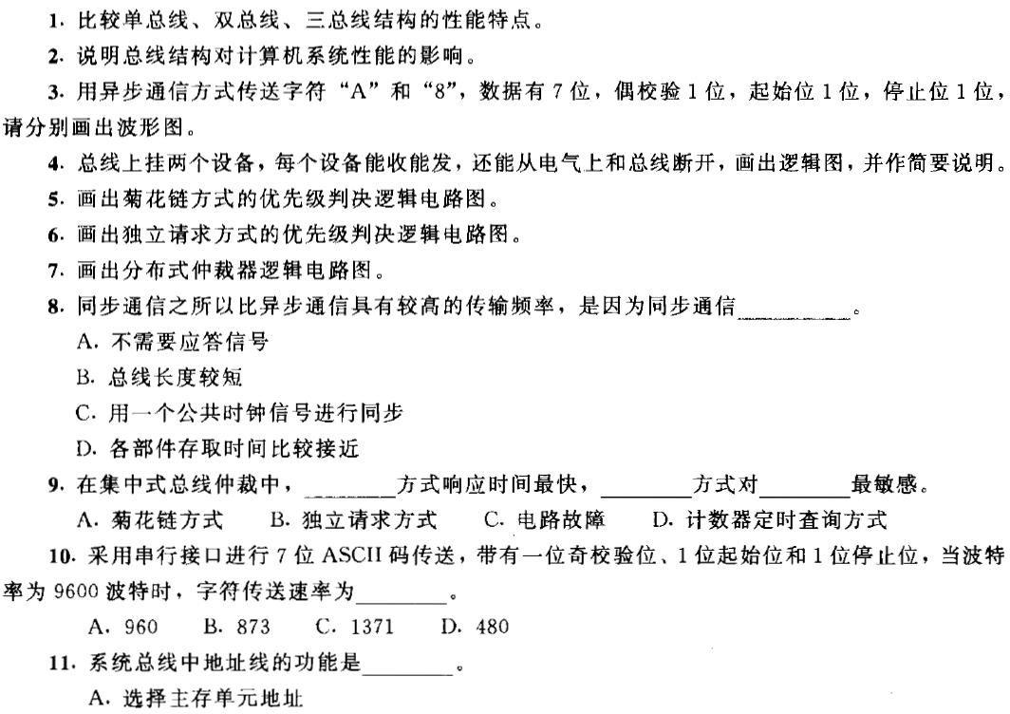
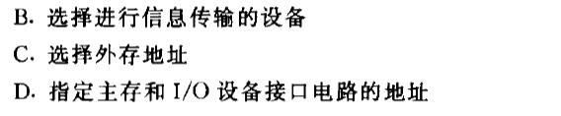
习题与思考

Slide 48
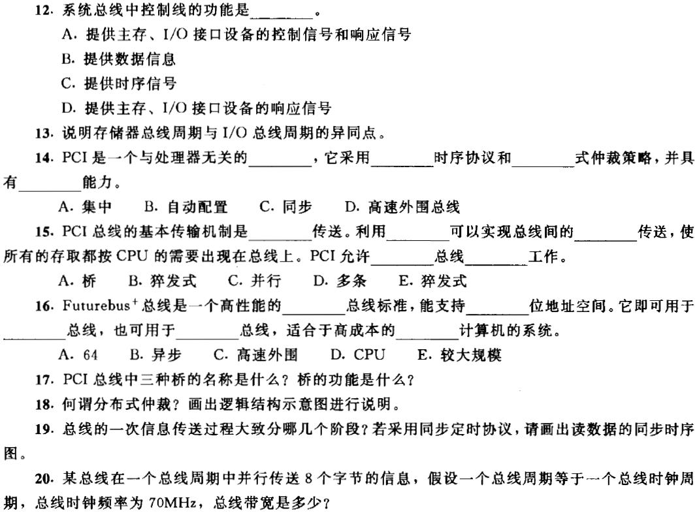
习题与思考

